Slide 1
Web 2
2023/08/15

Slide 2
01 OpenAI 02 Homework 03 Reference

Slide 3
01
OpenAI

Slide 4
OpenAI API
Overview - OpenAI API
Introduction - OpenAI API

Slide 6
02
Homework
Deadline: 8/29

Slide 7
Message board
user可以發布訊息，包含標題和內文
只有發布訊息者可以修改和刪除訊息
任何人都可以回復訊息
只能修改自己回復的訊息
發文和回復訊息(包含修改)都需要顯示發布時間

Slide 8
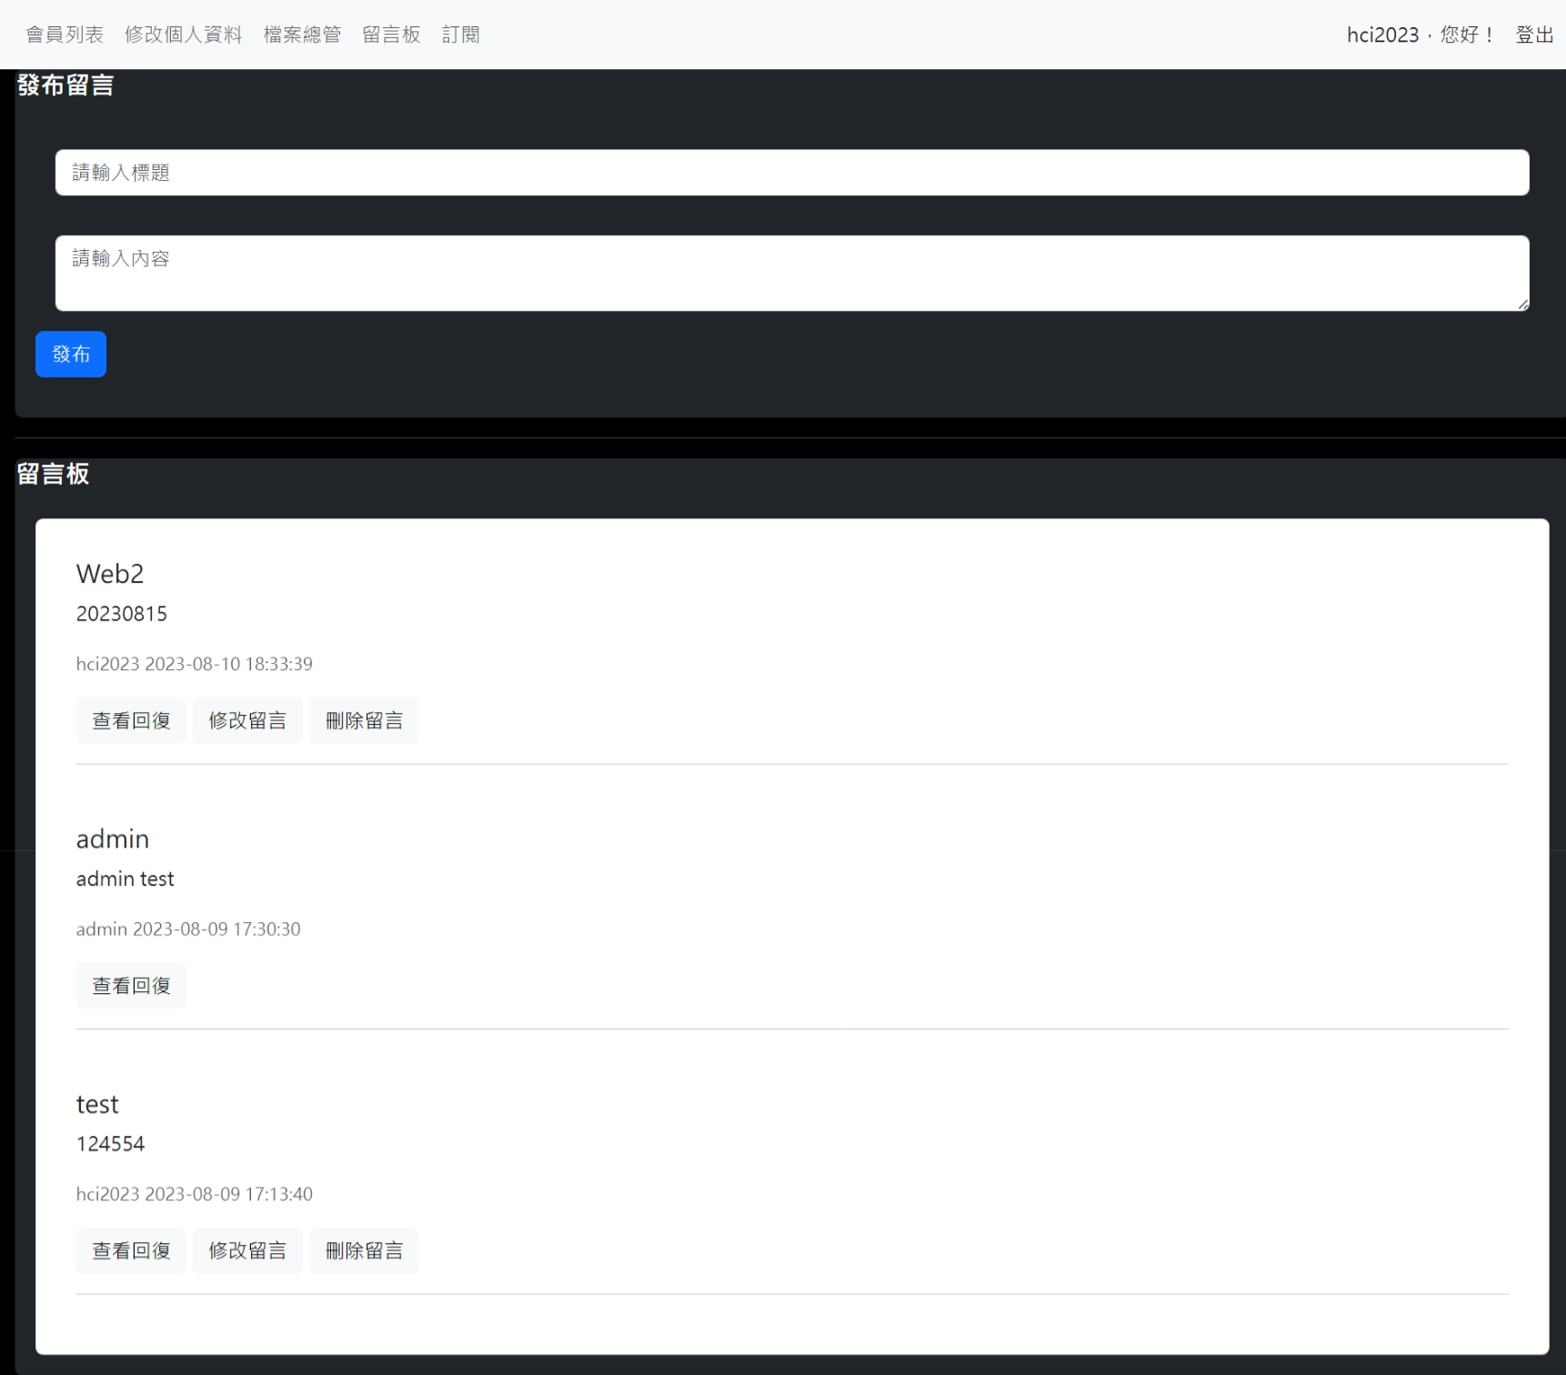
Message board
排版可參考 Bootstrap card 配合 Collapse

Slide 9
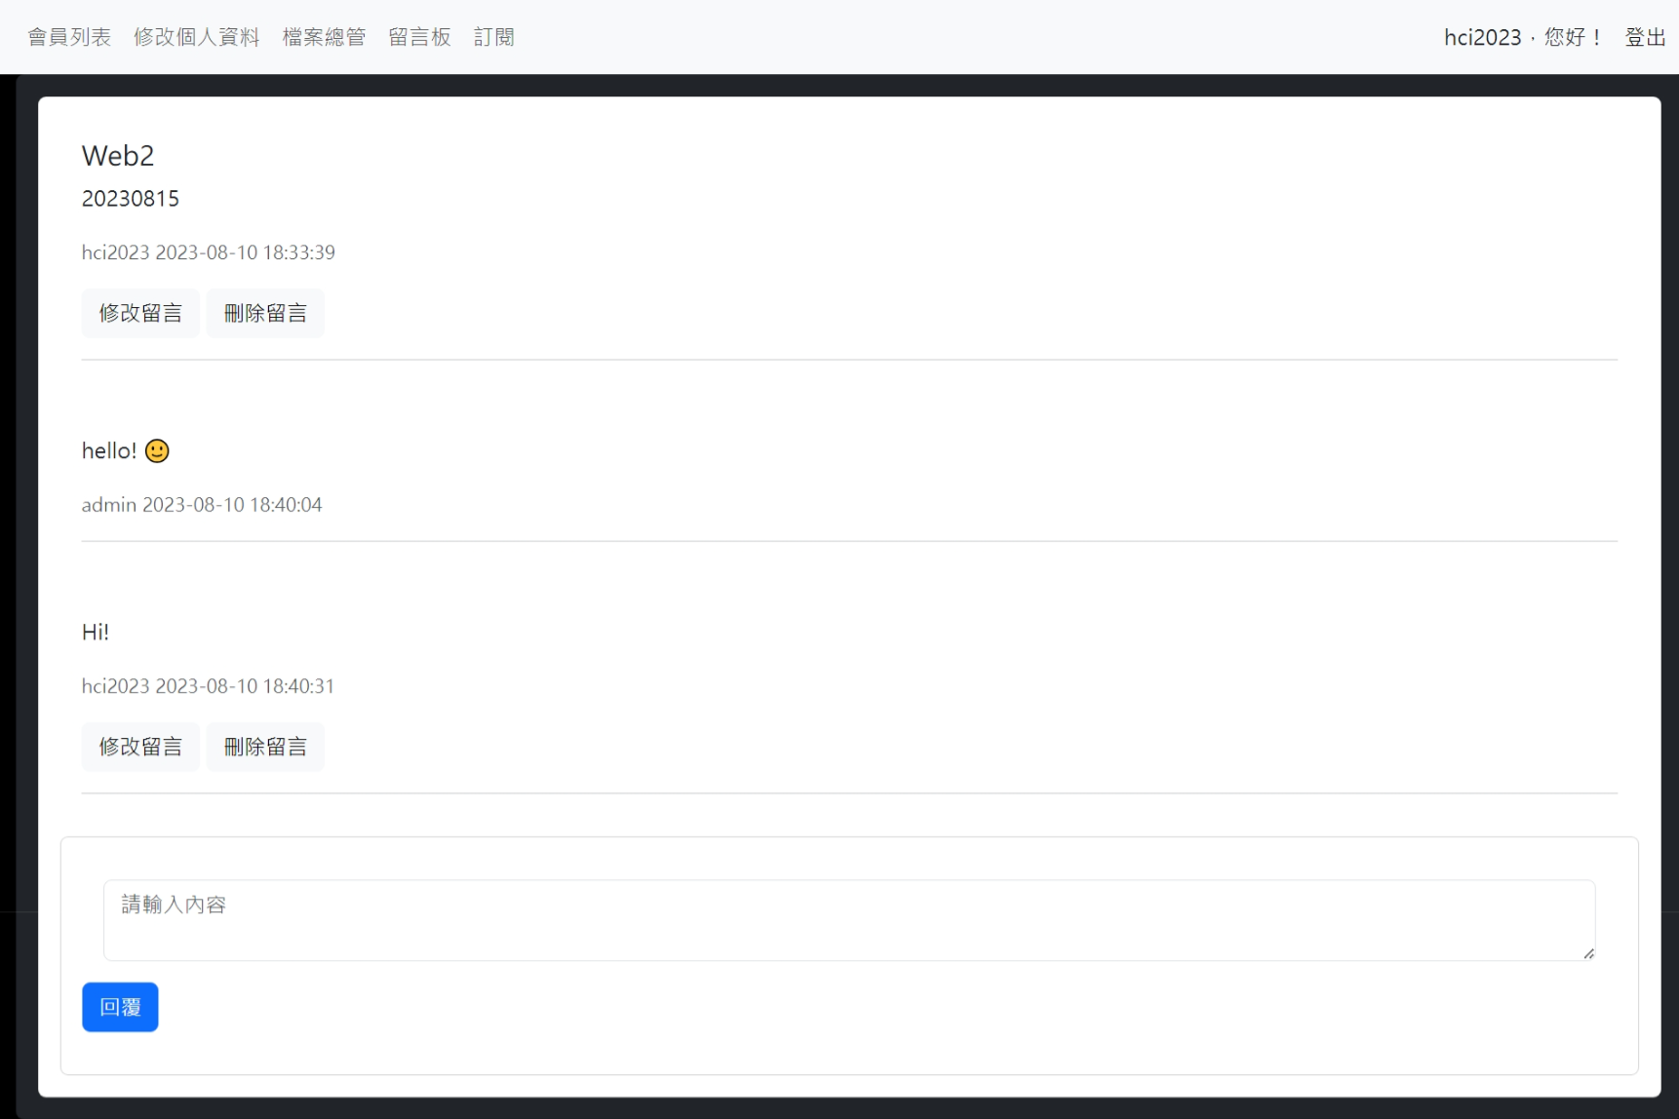
Message board
排版可參考 Bootstrap card 配合 Collapse

Slide 10
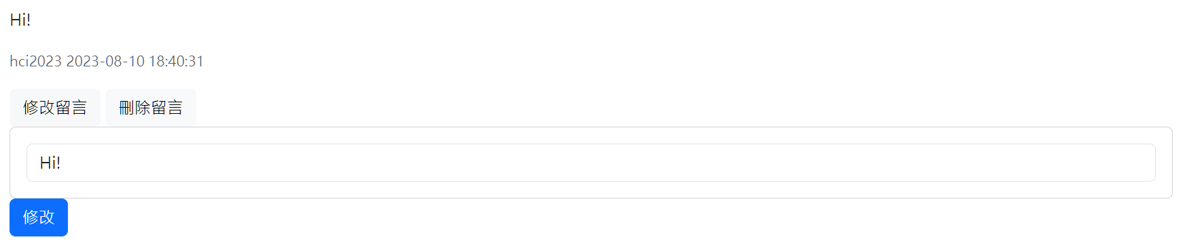
Message board
排版可參考 Bootstrap card 配合 Collapse

Slide 11
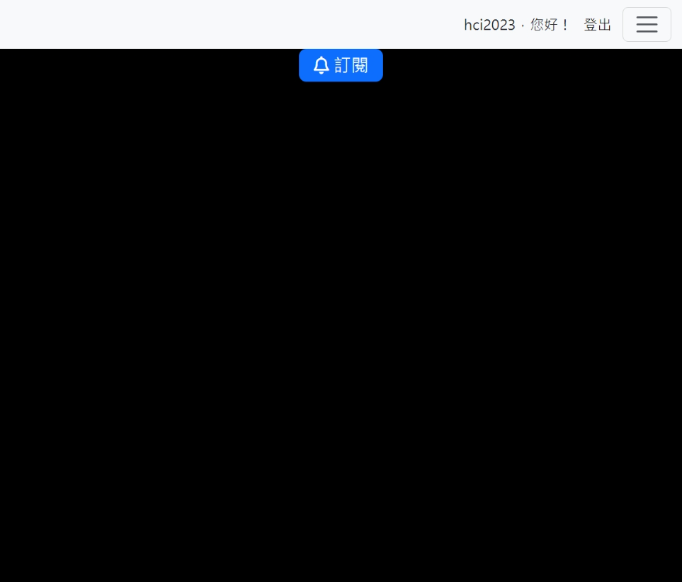
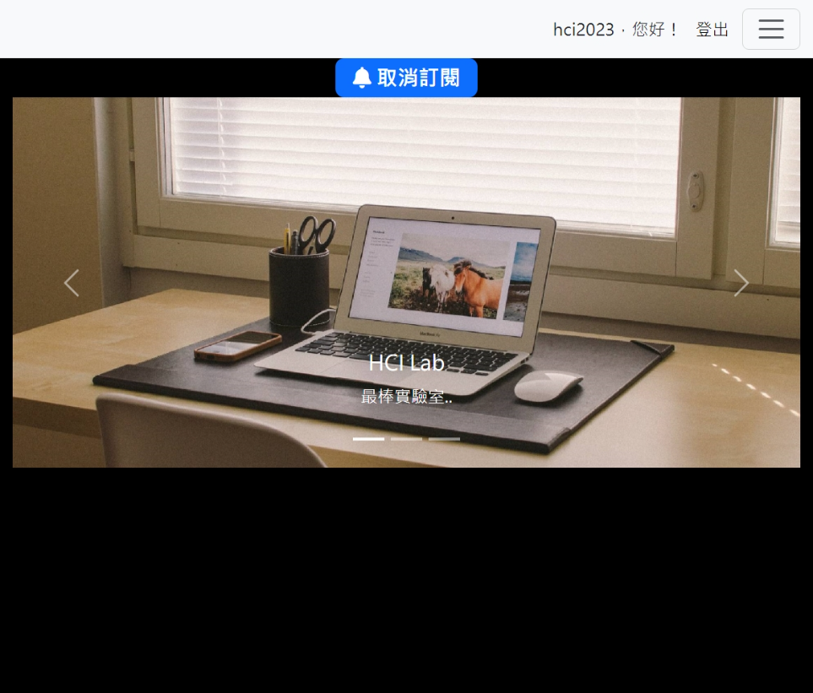
Subscription
增加user可以訂閱的功能，當按下按鈕以後會顯示他已訂閱成功
已訂閱者的網頁上會顯示影片或者其他你想加的東西

Slide 12
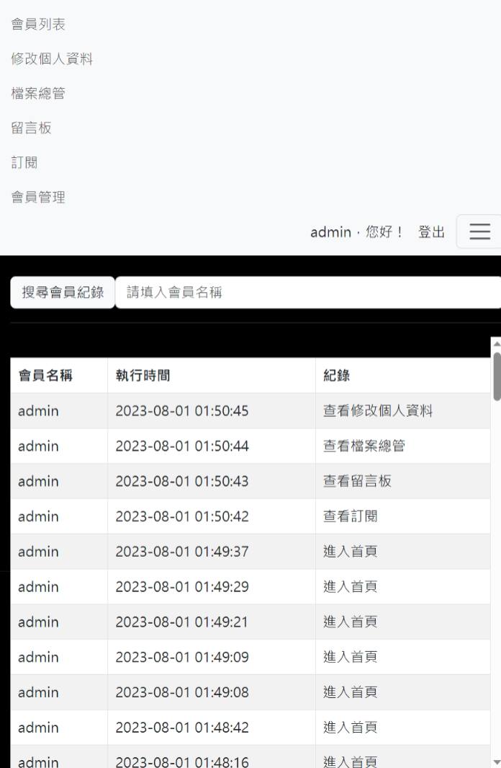
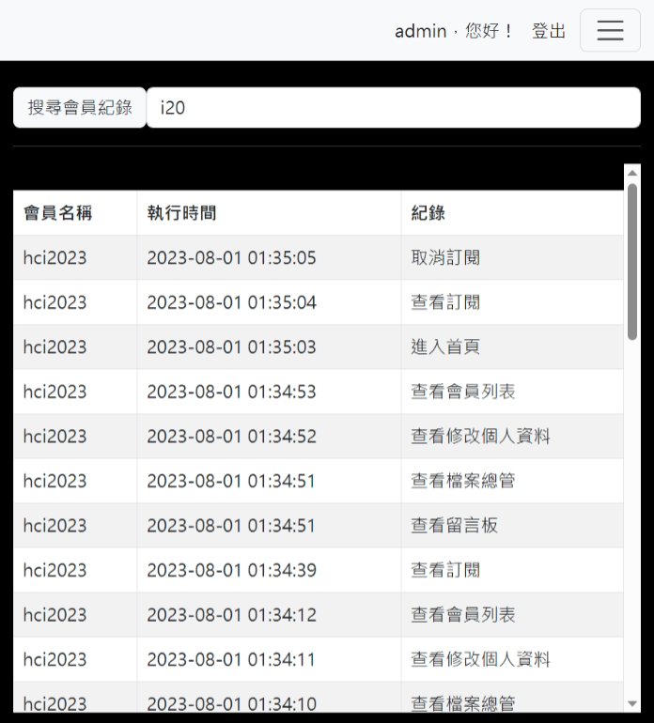
Admin
管理員帳號會多一項功能 – 會員管理
可以查看會員的Log，並能透過搜尋欄位，即時找出符合欄位名稱的會員

Slide 13
03
Reference

Slide 14
Reference
W3Schools
Bootstrap

Slide 15
The End

